Slide 1
GIÁ TRỊ DINH DƯỠNG VÀ ĐẶC ĐIỂM VỆ SINH CỦA THỰC PHẨM NGUỒN GỐC ĐỘNG VẬT
PGS.TS. Đỗ Thị Hòa
Giảng viên chính

Slide 2
Mục tiêu
Sau khi học xong bài này học viên sẽ có thể:
Trình bầy được thành phần dinh dưỡng và đặc điểm vệ sinh của các loại thịt.
Trình bầy được thành phần dinh dưỡng và đặc điểm vệ sinh của cá.
Trình bầy được thành phần dinh dưỡng và đặc điểm vệ sinh của sữa, trứng.

Slide 3
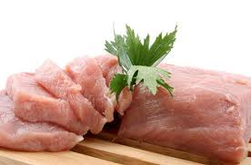
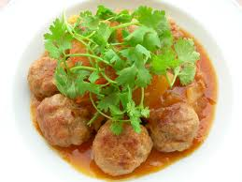
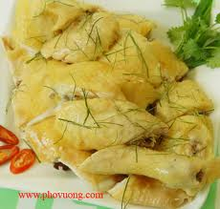
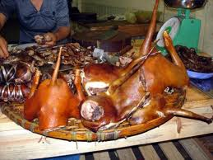
THỊT

Slide 4
THỊT
1 Protein
Protein trong thịt chiếm từ 15-20% trọng lượng tươi
Số lượng protein phụ thuộc nhiều vào loại súc vật, tuổi, TTDD
Protein của các loại thịt đều có đầy đủ các acid amin cần thiết ở tỷ lệ cân đối.

Slide 5
THỊT
Giá trị sinh học của thịt khá cao (74%)
Trong thịt còn chứa colagen và elastin ít bị tác dụng của men phân giải protein.
Trong quá trình nấu chín colagen chuyển thành gelatin là một chất gây đông.

Slide 6
THỊT
2. Lipid:
Chất béo trong thịt dao động nhiều ở các loại thịt khác nhau.
Phần lớn là các acid béo no hoặc các acid béo chưa no có 1 nối kép.

Slide 7
THỊT
3. Glucid:
- Lượng glucid trong thịt rất thấp.
Thịt chứa khoảng 60-70% nước
Chứa những chất chiết xuất có mùi vị đặc hiệu, đó là: creatin, creatinin...

Slide 8
THỊT
4. Vitamin:
- Thịt là nguồn vitamin nhóm B,
- Thịt lợn nhiều vitamin B1 hơn các loại khác, thịt bê giàu vitamin PP.
- Các vitamin tan trong chất béo và vitamin C chỉ có ở phủ tạng, chủ yếu ở gan và thận.

Slide 9
THỊT
5. Chất khoáng:
Thịt chứa phospho và lưu huỳnh cao nên thuộc loại thức ăn gây toan
Lượng sắt trong thịt khoảng 1-3 mg%. Tỷ lệ hấp thu sắt trong thịt khoảng 30-40%
Thịt còn chứa đồng, kẽm, coban, selen... Trong 100 gam thịt lợn nạc có 2,5 mg kẽm và 23,9 μg selen .

Slide 10
. Thành phần hoá học một số loại thịt
Tên thực phẩm | Năng lượng (Kcal) | Thành phần hoá học (g %)
 |  | Nước | Protein | Lipid | Glucid
Thịt bê nạc | 85 | 7,2 | 20,0 | 0,5 | 0
Thịt bò loại 1 | 118 | 74,1 | 21,0 | 3,8 | 0
Thịt bò loại 2 | 167 | 70,5 | 18,0 | 10,5 | 0
Thịt trâu thăn | 121 | 73,0 | 22,8 | 3,3 | 0
Thịt trâu bắp | 115 | 74,2 | 21,9 | 3,0 | 0
Thịt chó sấn | 338 | 53,0 | 16,0 | 30,0 | 0
Thịt dê nạc | 122 | 74,4 | 20,7 | 4,3 | 0
Thịt lợn nạc | 139 | 73,0 | 19,0 | 7,0 | 0
Thịt lợn ba chỉ sấn | 260 | 60,9 | 16,5 | 21,5 | 0
Thịt gà ta | 199 | 65,6 | 20,3 | 13,1 | 0
Thịt vịt | 267 | 59,5 | 17,8 | 21,8 | 0

Slide 11
Hàm lượng khoáng trong 100 gam thịt
Thực phẩm | Ca (mg) | P (mg) | Fe (mg) | Na (mg) | K (mg) | Mg (mg) | Mn (mg) | Zn (mg) | Co (μg) | Cu (μg) | Se (μg)
Thịt bò loại 1 | 12 | 226 | 3,1 | 83 | 378 | 28 | - | 2,20 | - | 160 | -
Thịt lợn nạc | 7 | 190 | 1,0 | - | - | 32 | - | 2,50 | 1,1 | 190 | 23,9
Thịt lợn ba chỉ sấn | 9 | 178 | 1,5 | - | - | - | - | - | - | - | -
Thịt gà ta | 12 | 200 | 1,5 | - | - | 29 | - | 1,50 | 8,0 | - | -
Thịt gà tây | 24 | 320 | 3,2 | - | - | - | - | - | - | - | -
Thịt vịt | 13 | 145 | 1,8 | - | - | - | - | - | - | - | -

Slide 12
Hàm lượng một số vitamin
Vitamin | Thịt |  |  |  |  |  | Phủ tạng của lợn
 | Bê nạc | Bò loại 1 | Lợn ba chỉ | Gà ta | Gà tây | Vịt | Gan | Tim | Bầu dục
Vitamin A (μg) | 30 | 12 | 10 | 120 | 180 | 270 | 6000 | 8 | 150
Vitamin B₁ (mg) | 0,23 | 0,1 | 0,53 | 0,15 | 0,06 | 0,07 | 0,40 | 0,34 | 0,38
Vitamin B₂ (mg) | 0,25 | 0,17 | 0,16 | 0,2 | 0,08 | 0,15 | 2,11 | 0,49 | 1,12
Vitamin PP (mg) | 6,2 | 4,2 | 2,7 | 8,1 | 7,0 | 4,7 | 16,2 | 5,7 | 4,8
Vitamin C (mg) | 2,0 | 1,0 | 2,0 | 4,0 | - | - | 18,0 | 1,0 | 5,0

Slide 13
Đặc điểm vệ sinh của thịt
Thịt tươi:
Thịt màu đỏ hồng, ánh lên lóng lánh
Dẻo
Không có mùi lạ
Không có những nốt sần, nốt xuất huyết

Slide 14
Đặc điểm vệ sinh của thịt
Thịt ôi
Trên mặt bị ướt
Có từng chỗ bị đen hoặc xanh, vết cắt có màu xám hoặc sẫm
Thịt ôi mềm nhẽo và nước luộc bị đục
Mỡ ôi có mầu xám nhạt.
Thịt và mỡ bị ôi hầu hết các chất dinh dưỡng đã bị biến chất, có thể chứa nhiều vi khuẩn có hại, không nên dùng làm thức ăn.

Slide 15
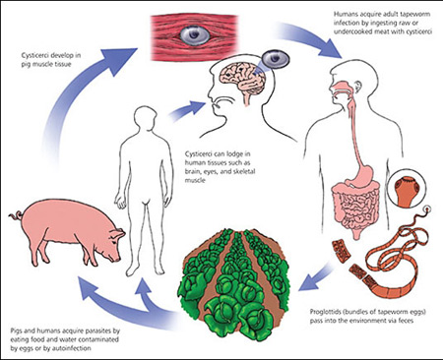
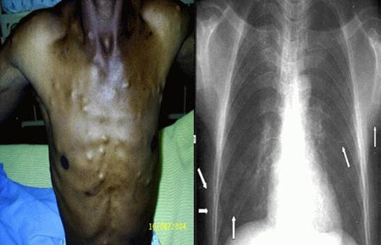
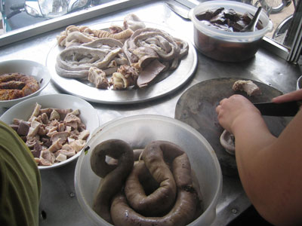
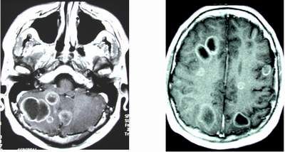
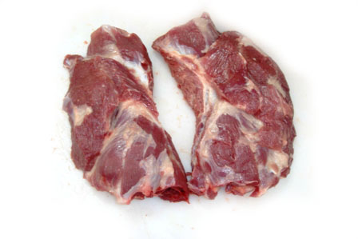
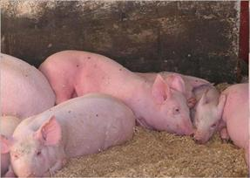
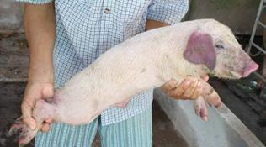
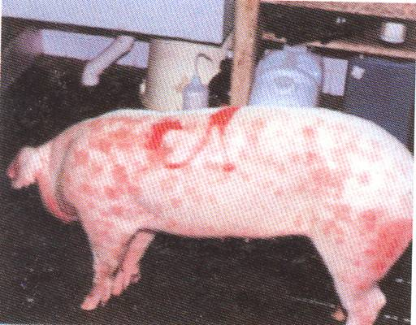
Các bệnh

Slide 16
Các bệnh lây truyền từ thịt:
Bệnh Lao
Phổ biến trong các động vật ăn thịt, nhất là loài có sừng.
Các nội tạng như phổi, lá lách, gan chứa nhiều vi khuẩn lao hơn cả.
Bệnh truyền sang người bằng đường ăn uống và tiếp xúc, nhất là khi thực phẩm nấu chưa chín kỹ.
Xử lí: lao cục bộ:bỏ bộ phận bệnh và chế biến kỹ. Lao toàn thể thì phải huỷ toàn bộ.

Slide 17
Các bệnh lây truyền từ thịt: Bệnh than
Có các thể ở da, phổi và ruột.
Ăn phải thịt con vật mắc bệnh, tiếp xúc với gia súc bị bệnh hoặc các sản phẩm, chất thải của chúng có thể bị lây bệnh.
Sau 3-5 ngày xuất hiện trên da các vết đen, có mụn nước nhỏ bao quanh. Sốt cao rồi sốt rét, viêm ruột, mê man, choáng và có thể tử vong.
Xử lí: Phải huỷ bỏ thịt toàn bộ và triệt để

Slide 18
Các bệnh lây truyền từ thịt: bệnh lợn đóng dấu
Lợn bị bệnh có các nốt đỏ trên da vùng bụng, sườn.
Kèm theo sốt cao, rối loạn tiêu hóa, ho, viêm khớp
Người ăn phải thịt lợn mắc bệnh hoặc tiếp xúc với lợn bệnh sau 3 tuần có thể có triệu chứng
BN phải điều trị bằng kháng sinh liều cao
Xử lí: Phải huỷ bỏ thịt toàn bộ và triệt để

Slide 19
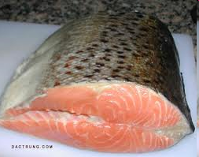
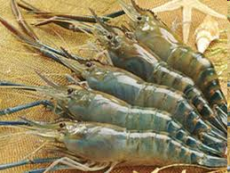
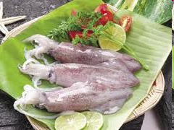
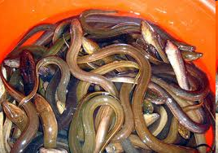
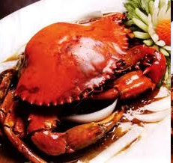
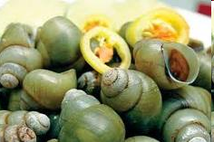
Cá và chế phẩm từ cá

Slide 20
Cá và chế phẩm từ cá
Cá và chế phẩm là loại thức ăn có giá trị dinh dưỡng cao
Hàm lượng protein trong cá cao từ 16-17 %, có đủ các acid amin cần thiết, nhiều lysin.
Lượng lipid trong cá có từ 0,3- 30,8 %, có nhiều các acid béo chưa no cần thiết.
Trong cá có nhiều omega 3 có vai trò tốt đối với sức khỏe tim mạch.

Slide 21
Cá và chế phẩm từ cá
Lượng glucid ở cá không đáng kể (1%)
Lượng nước từ 55-83%.
Cá là nguồn chất khoáng và vitamin quí, đặc biệt là các vitamin A, D và B12.
Cá có nhiều phospho, là nguồn cung cấp can xi quan trọng (ở xương).
Tổ chức liên kết của cá lỏng lẻo nên dễ tiêu hoá và hấp thu hơn thịt.

Slide 22
Thành phần hoá học của một số thủy sản (trong 100g thực phẩm ăn được)
Tên thực phẩm | Năng lượng (Kcal) | Thành phần hoá học (g %)
 |  | Nước | Protein | Lipid
Cá chép | 96 | 79,1 | 16,0 | 3,6
Cá quả | 97 | 78,0 | 18,2 | 2,7
Cá thu | 166 | 70,2 | 18,2 | 10,3
Cua bể | 103 | 72,2 | 17,5 | 0,6
Cua đồng | 87 | 74,4 | 12,3 | 3,3
Lươn | 94 | 77,4 | 20,0 | 1,5
Mực tươi | 73 | 81,4 | 16,3 | 0,9
Trai | 38 | 89,9 | 4,6 | 1,1
Tôm biển | 82 | 79,2 | 17,6 | 0,9
Tôm đồng | 90 | 76,9 | 18,4 | 1,8

Slide 23
Hàm lượng muối khoáng và vitamin của thủy sản (trong 100g ăn được)
Tên thực phẩm | Muối khoáng (mg) |  |  | Vitamin
 | Ca | P | Fe | A (μg) | B₁ (mg) | B₂(mg) | PP(mg)
Cá chép | 17 | 184 | 0,9 | 181 | 0,02 | 0,04 | 1,5
Cá quả | 90 | 240 | - | - | 0,04 | 0,12 | 2,3
Cá thu | 50 | 90 | 1,3 | 10 | 0,07 | 0,17 | 66
Cua bể | 141 | 191 | 3,8 | 35,8 | 0,03 | 0,71 | 2,7
Cua đồng | 5040 | 430 | 4,7 | - | 0,01 | 0,51 | 2,1
Lươn | 35 | 164 | 1,0 | 1800 | 0,15 | 0,31 | 3,8
Mực tươi | 14 | 150 | 0,6 | 0 | 0,01 | 0,06 | 1,0
Trai | 668 | 107 | 1,5 | 6,67 | 0,02 | 0,46 | 3,1
Tôm biển | 79 | 184 | 1,6 | 20 | 0,04 | 0,08 | 2,3
Tôm đồng | 1120 | 150 | 2,2 | 15 | 0,02 | 0,03 | 3,2
Nguồn

Slide 24
Đặc điểm vệ sinh của cá
Cá còn sống hoặc mới chết thì trong thịt cá chưa có vi khuẩn,
Do tổ chức liên kết của cá lỏng lẻo, lượng nước cao, trên cá có màng nhầy thuận lợi cho sự phát triển của vi khuẩn.
Vi sinh vật có thể xâm nhập vào cá từ đường ruột, niêm dịch biểu bì, mang cá và từ vết thương.

Slide 25
Đặc điểm vệ sinh của cá
Cá lấy ra khỏi nước thường tiết ra dịch nhầy- chứa nhiều protein tạo môi trường thuận lợi cho vi khuẩn xâm nhập và phát triển.
Cá ướp lạnh vẫn giữ được thành phần các chất dinh dưỡng
Bảo quản cá bằng cách ướp muối, phơi khô hoặc xông khói.

Slide 26
Cá có khả năng gây nên các bệnh
Các bệnh nhiễm khuẩn và virus
Các bệnh ký sinh trùng: Hay gặp bệnh sán lá gan nhỏ
Khi cá bị ươn, trong cá có nhiều histamin gây dị ứng.
Các chất độc ở trong một số loại cá gây độc như cá nóc... có thể làm chết người.

Slide 27
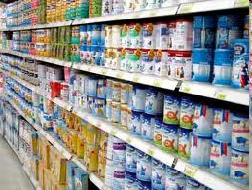
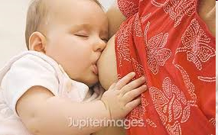
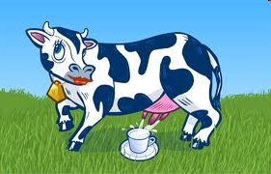
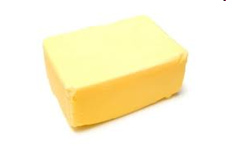
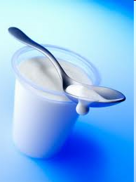
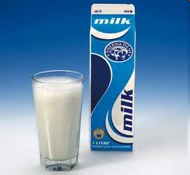
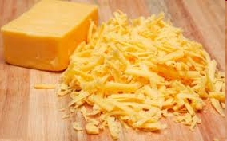
SỮA

Slide 28
SỮA
Là thực phẩm có giá trị dinh dưỡng cao.
Protein của sữa rất quý, acid amin cân đối, độ đồng hoá cao.
Lipid của sữa chứa nhiều acid béo chưa no cần thiết
Glucid trong sữa là lactose. Trong ruột lactose tạo điều kiện cho sự phát triển một số vi khuẩn làm chua sữa và giảm các vi khuẩn gây thối.

Slide 29
SỮA
Có nhiều vitamin tan trong chất béo, nhất là vitamin A
Là nguồn vitamin nhóm B, nhất là riboflavin.
Có nhiều calci dưới dạng kết hợp với casein.
Tỷ lệ calci/phospho thích hợp nên mức đồng hoá calci của sữa cao.
Sữa là thức ăn tốt cho mọi người, nhất là trẻ em, người già và người ốm.

Slide 30
Thành phần hoá học của một số loại sữa
Tên thực phẩm | Năng lượng (Kcal) | Thành phần hoá học (g %)
 |  | Nước | Protein | Lipid | Glucid
Sữa bò tươi | 74 | 86,2 | 3,9 | 4,4 | 4,8
Sữa dê tươi | 69 | 87,2 | 3,5 | 4,1 | 4,5
Sữa người | 61 | 88,3 | 1,5 | 3,0 | 7,0
Sữa bột toàn phần | 494 | 3,5 | 27,0 | 26,0 | 38,0
Sữa bột tách béo | 357 | 4,0 | 35,0 | 1,0 | 52,0
Sữa đặc có đường | 336 | 25,4 | 8,1 | 8,8 | 56,0

Slide 31
Hàm lượng muối khoáng và vitamin trong 100g sữa các loại
Tên thực phẩm | Muối khoáng (mg) |  |  | Vitamin
 | Ca | P | Fe | A (μg) | β-caroten (μg) | B₁ (mg) | B₂ (mg) | PP (mg) | C (mg)
Sữa bò tươi | 120 | 95 | 0,1 | 50 | 22 | 0,05 | 0,19 | 0,1 | 1
Sữa dê tươi | 147 | 126 | 0,1 | 50 | 20 | 0,04 | 0,18 | 0,3 | 3
Sữa người | 34 | 15 | 0,1 | 90 | 30 | 0,01 | 0,04 | 0,1 | 6
Sữa bột toàn phần | 939 | 790 | 1,1 | 3,8 | 170 | 0,24 | 1,31 | 0,7 | 10
Sữa bột tách béo | 1400 | 980 | 0,5 | - | - | 0,42 | 0,60 | 1,2 | 6
Sữa đặc có đường | 307 | 219 | 0,6 | 58 | 50 | 0,06 | 0,30 | 0,2 | 0

Slide 32
Đặc điểm vệ sinh của sữa
Sữa tươi, chất lượng tốt không được có mùi vị lạ. Sữa có màu trắng đặc hiệu, hơi vàng
Sữa là một môi trường thích hợp để vi khuẩn phát triển.
Ngay từ lúc vắt ra, sữa đã có thể bị nhiễm khuẩn, số lượng vi khuẩn ở trong sữa tăng nhanh nếu bảo quản ở nhiệt độ trên 10 độ C.

Slide 33
Bệnh lây truyền qua sữa
Sữa có thể truyền bệnh lao
Sữa những con vật đang mắc hay mới khỏi bệnh brucelose có thể truyền bệnh sang người (sốt làn sóng).
Sữa có thể bị nhiễm vi khuẩn thương hàn, phó thương hàn và các vi khuẩn lỵ

Slide 34
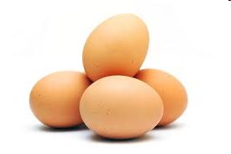
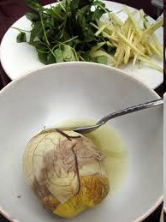
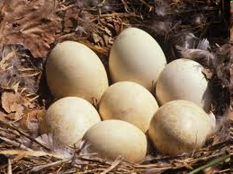
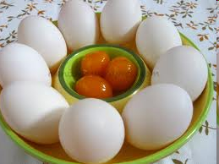
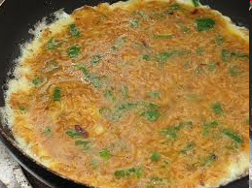
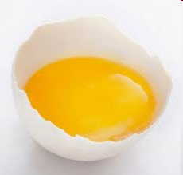
Trứng

Slide 35
Trứng
Là thức ăn có giá trị dinh dưỡng đặc biệt cao.
Lòng đỏ chiếm khoảng 32 - 36%, lòng trắng 52 - 56%, các lớp vỏ 12%.
Lòng đỏ trứng gà: 54,0% nước; 29,8% lipid, 13,6% protein,1% glucid và 1,6% chất .
Protein trong lòng đỏ có thành phần acid amin tốt nhất và toàn diện nhất.
Trong trứng có cả những vitamin tan trong dầu như và vitamin tan trong nước

Slide 36
Hàm lượng muối khoáng và vitamin trong 100g trứng
Tên thực phẩm | Muối khoáng (mg) |  |  | Vitamin
 | Ca | P | Fe | A (μg) | β-caroten (μg) | B₁ (mg) | B₂ (mg) | PP (mg)
Trứng gà | 55 | 210 | 2,7 | 700 | 281 | 0,16 | 0,31 | 0,2
Lòng đỏ trứng gà | 134 | 532 | 7,0 | 960 | 578 | 0,32 | 0,52 | 0
Lòng trắng trứng gà | 19 | 16 | 0,3 | 0 | 0 | 0,01 | 0,26 | 0,1
Trứng vịt | 71 | 210 | 3,2 | 360 | 185 | 0,15 | 0,30 | 0,1
Lòng đỏ trứng vịt | 146 | 328 | 5,6 | 1625 | 695 | 0,54 | 0,94 | 0,2
Lòng trắng trứng vịt | 6 | 8 | 0 | 0 | 0 | 0 | 0,2 | 0,2
Trứng vịt lộn | 82 | 212 | 3,0 | 875 | 435 | 0,12 | 0,25 | 0,8

Slide 37
Đặc điểm vệ sinh của trứng
Vi khuẩn xâm nhập qua vỏ trứng. Nhiều nhất là vi khuẩn Salmonella.
Trứng cần phải ăn chín, với trứng gà tối thiểu là sôi 5 phút, trứng vịt 13 phút, trứng ngỗng 14 phút.
Men antitrypsin, là men cản trở tiêu hoá và hấp thu protein, nếu ăn trứng sống sẽ có cảm giác đầy bụng.

